Slide 1

Introduction
www.CyrilVincent.com

Slide 2
Spring est un framework libre pour construire et définir l'infrastructure d'une application java, dont il facilite le développement et les tests.
Créé en 2003
Version 5
Spring.io

Slide 3
Historique
Spring 1 : 2004
Java 2, Core, IoC, IoD, configuration XML
Spring 2 : 2006
Java 3, AOP, annotations
Spring 3 : 2009
Java 5, Rest, MVC
Spring 4 : 2014
Java 6, JPA
Spring 5 : 2019
Java 8, Lambda Expression

Slide 4

L'allié de Java

Slide 5
Conteneur léger
Spring est un container léger
"Spring est effectivement un conteneur dit “ léger ”, c’est-à-dire une infrastructure similaire à un serveur d'application JEE. Il prend donc en charge la création d’objets et la mise en relation d’objets par l’intermédiaire d’un fichier de configuration qui décrit les objets à fabriquer et les relations de dépendances entre ces objets. Le gros avantage par rapport aux serveurs d’application est qu’avec Spring, les classes n’ont pas besoin d’implémenter une quelconque interface pour être prises en charge par le framework (au contraire des EJB). C’est en ce sens que Spring est qualifié de conteneur “ léger ”." (Erik Gollot)
Notes:
<ipf>L,71: Reflection for Getters and Setters</ipf>

Slide 6
Spring
Spring est en fait 3 outils
Spring Core
Spring Framework
Spring Boot

Slide 7
Principes
Spring n'est rien d'autre qu'une factory améliorée
Abstrait l'instanciation et la durée de vie des objets
Spring encourage le couplage faible
Pattern Loosely Coupled Object

Slide 8
Abstraction
La couche d’abstraction permet d’intégrer d’autres librairies avec une plus grande facilité.
Cela se fait par l’apport ou non de couches d’abstraction spécifiques à des frameworks particuliers.
Ne dépend pas d'interfaces particulières
Principe de couplage faible

Slide 9
Composition de Spring
Spring Core
Il s'agit de la fabrique générique
Elément essentiel
Par abus de langage Spring = Spring Core
Le principal avantage est de composer les beans de façon plus déclarative plutôt que de façon impérative dans le programme
On peut, par exemple, définir les beans par le biais de fichiers de configuration

Slide 10
Spring Core
Spring Core s’appuie principalement sur l’intégration de trois concepts clés :
L’ IoC est assurée de deux façons différentes : la recherche de dépendances l'injection de dépendance
La programmation orientée aspect (AOP)
une couche d’abstraction

Slide 11

Une énorme quantité de librairie pour facilité le développement
Accès et intégration des données pour l'intégration de JDBC, des ORM, de la sérialisation des données, de JMS et des transactions.
Web pour la réalisation d'applications web avec les technologies Servlet et websocket
Test pour l'intégration avec des frameworks de test comme JUnit
…

Slide 12
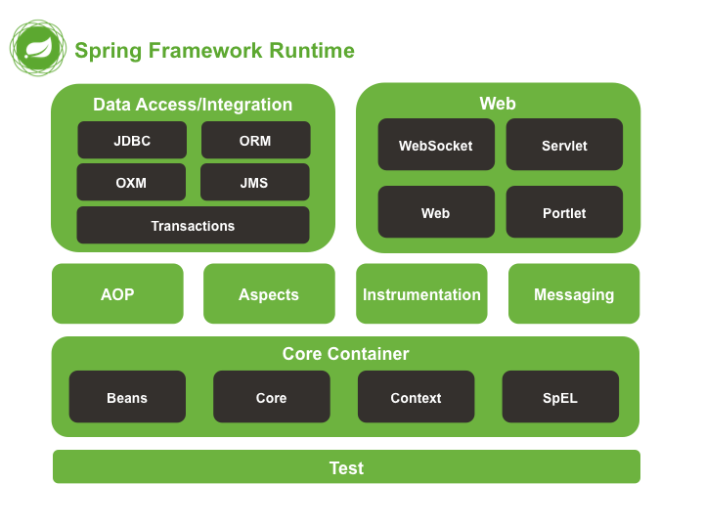

Slide 13
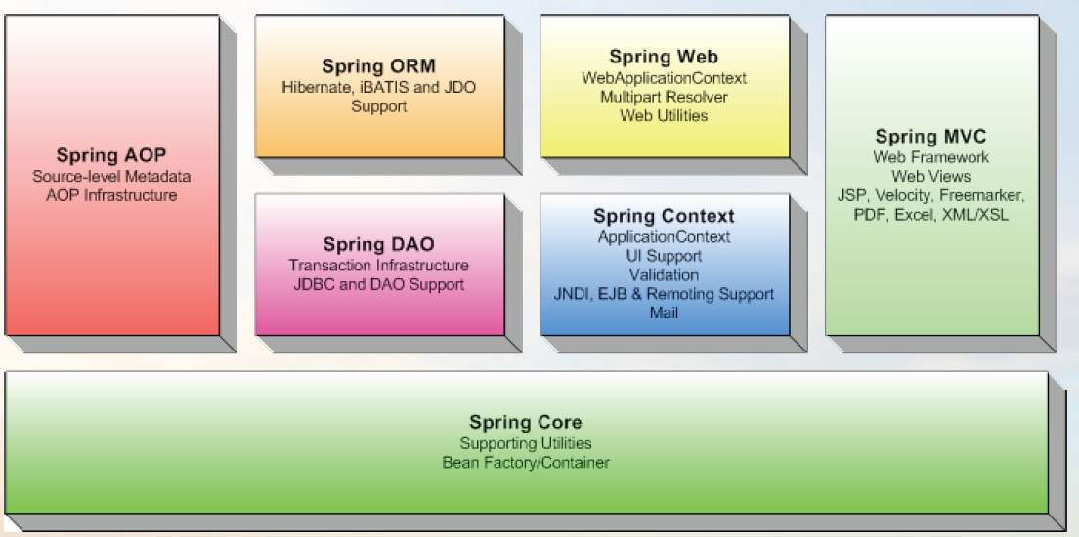

Slide 14
Spring Boot
Sur couche de Spring Framework pour facilité le développement
Programmation par annotations et conventions
Compatible Maven et Gradle

Slide 15
Architecture
Une application typique utilisant Spring est généralement structurée en trois couches :
la couche présentation : interface homme machine
la couche service : interface métier avec mise en oeuvre de certaines fonctionnalités (transactions, sécurité, ...)
la couche accès aux données : recherche et persistance des objets du domaine
Spring est utilisé pour créer et injecter les objets requis de la couche précédente.

Slide 16
Avantages
Spring est un framework open source majoritairement développé par SpringSource mais il n'est pas standardisé par le JCP.
Core est très largement utilisé dans le monde Java, ce qui en fait un standard de facto et constitue une certaine garantie sur la pérennité du framework.
Spring propose une très bonne intégration avec des frameworks open source (Struts, Hibernate, ...) ou des standards de Java (Servlets, JMS, JDO, ...)
Toutes les fonctionnalités de Spring peuvent s'utiliser dans un serveur Java EE et pour la plupart dans un simple conteneur web ou une application standalone.
Les fonctionnalités offertes par Spring sont très (trop) nombreuses

Slide 17

Maven est un gestionnaire de package et de build
Apache
Successeur de Ant
Pom.xml
Vieux
Problématique avec Eclipse

Slide 18

Gradle
Concurrent de Maven
Google
Indispensable en Android
Très lié à IntelliJ

Slide 19
IntelliJ
IDE Java
JetBrains
Bien mieux qu’Eclipse

